Slide 1

Интегрированный урок:
окружающий мир и математика

Slide 2
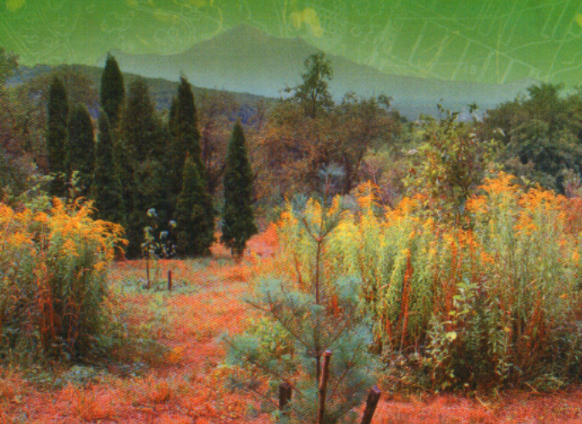
Тема: «Что такое зелёные питомники?
Для чего они нужны нашему городу?
Решение задач экологического содержания».

Slide 3
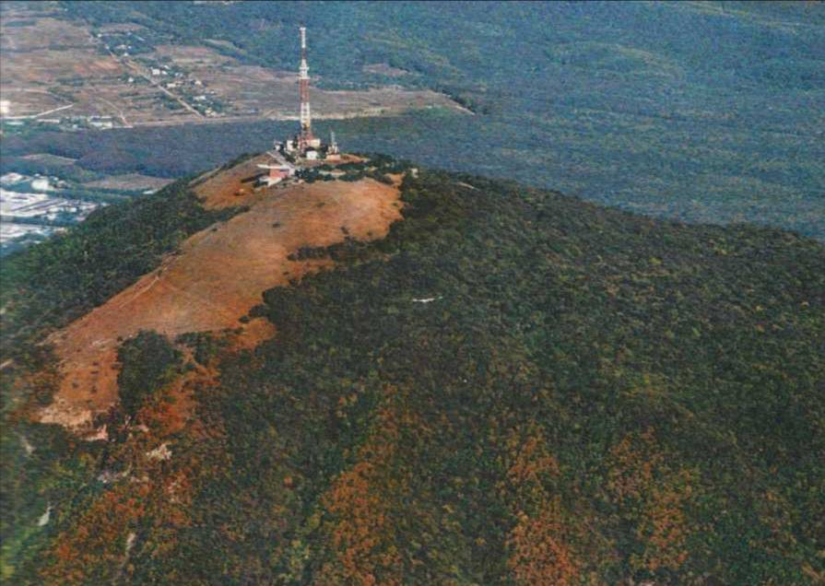
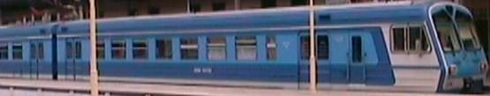
Станция «МАШУК»
Если пройти от станции к посёлку Энергетик, то мы попадём в Перкальский питомник.

Slide 4
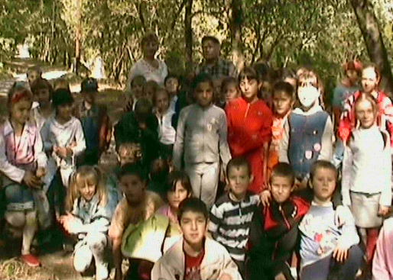
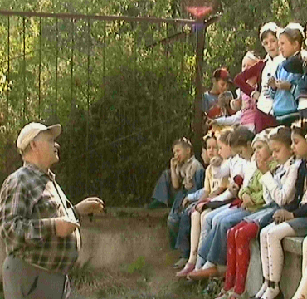
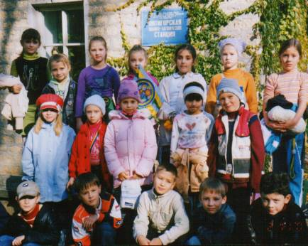
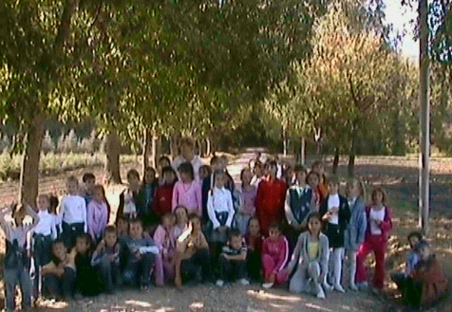
"Маленький принц"
эколого - краеведческая организация
МОУ сош № 28 г. Пятигорска
отряд
"Юнэк"
Перкальский
питомник

Slide 5
Задача № 1.
В питомник пришли ученики двух классов, всего 50 человек. Их разделили на три группы. Первая группа – 12 учеников, знакомится с лекарственными растениями. Вторая группа – на 3 человека больше первой, знакомится с кустарниками, а в третьей группе остальные ученики знакомятся с деревьями.
Сколько учеников было в третьей группе?
50
12
12
3
?
?

Slide 6
Решение задачи.
Первый способ.
1) 50 – 12 = 38 (уч.)
2) 12 + 3 = 15 (уч.)
3) 38 – 15 = 23 (уч.)
Второй способ.
1) 12 + 3 = 15 (уч.)
2) 12 + 15 = 27 (уч.)
3) 50 – 27 = 23 (уч.)
Ответ: 23 ученика было в третьей группе.

Slide 7
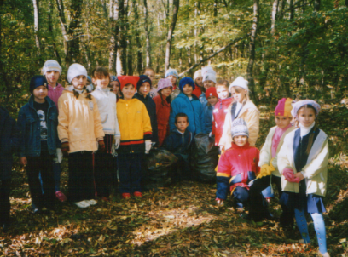
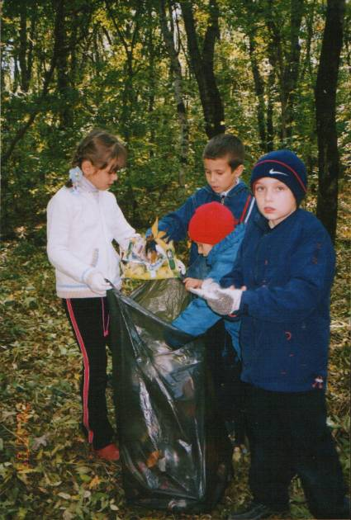
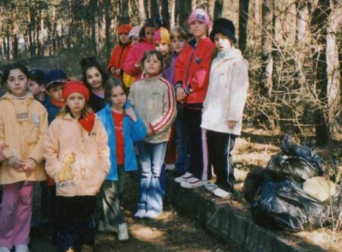
Лес должен быть
чистым!!!

Slide 8
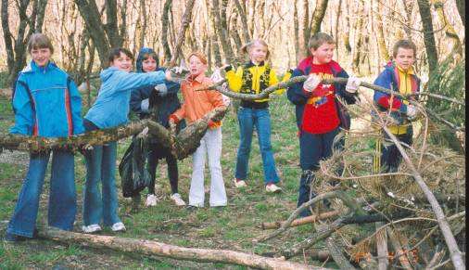
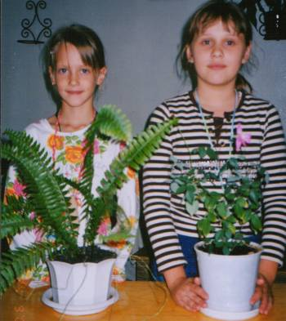
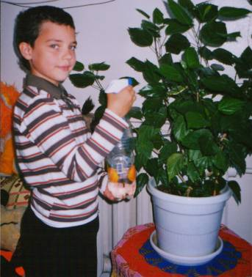
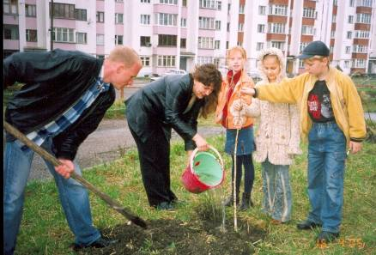
Уборка и озеленение класса
и школьного двора

Slide 9
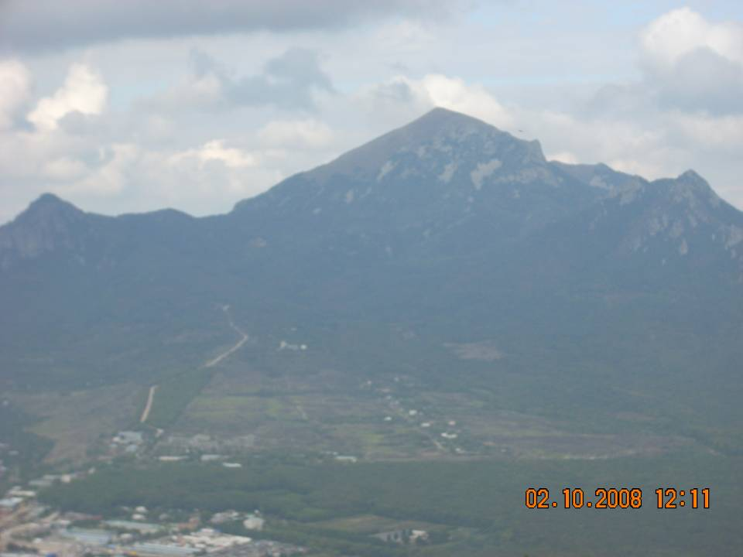
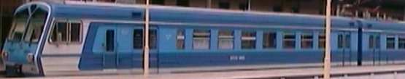
Станция «Лермонтовская»
Если проехать от станции в микрорайон «Бештау», то мы вернёмся в школу № 5.
Под горой Бештау располагается Лермонтовский питомник

Slide 10
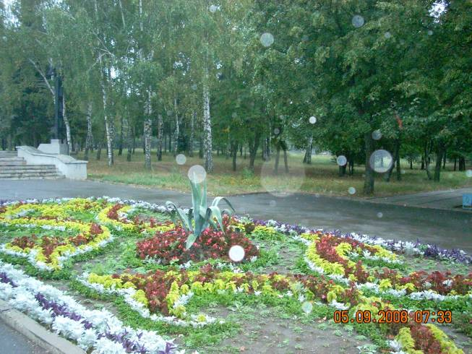
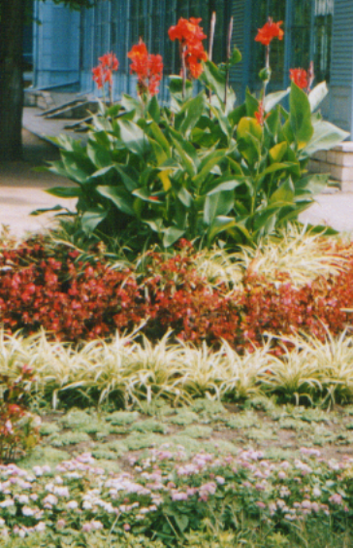
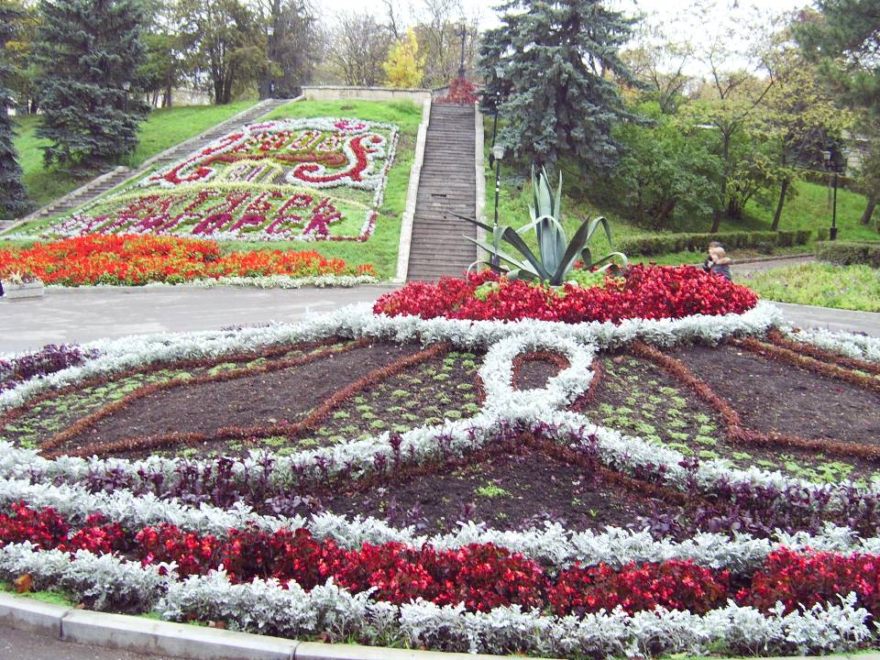

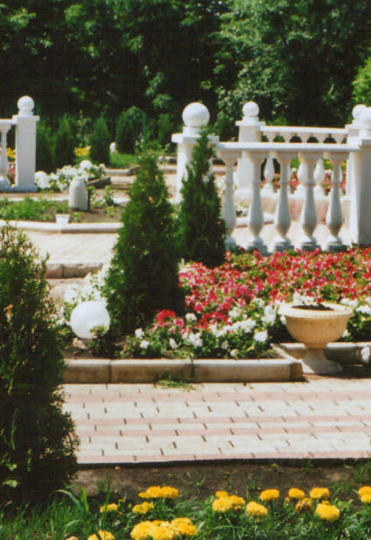
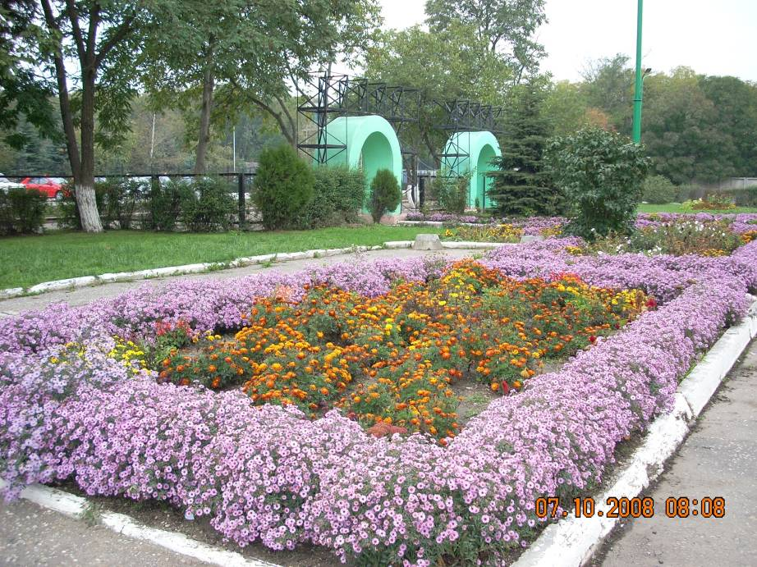
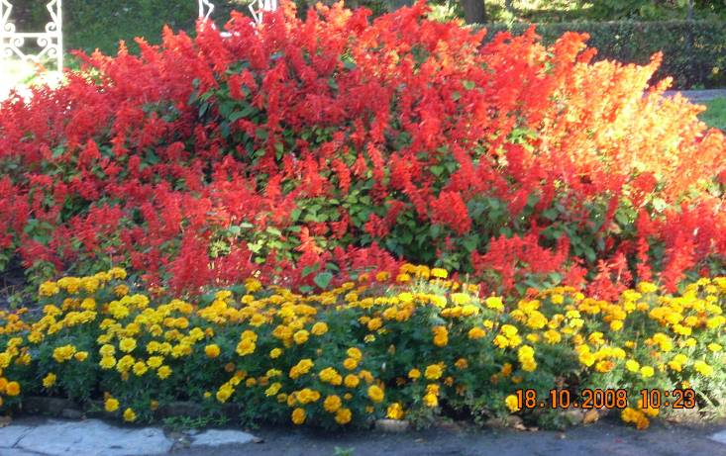
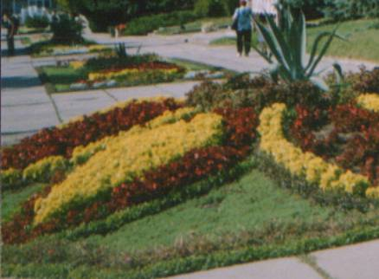
Лермонтовский питомник занимается озеленением нашего города

Slide 11
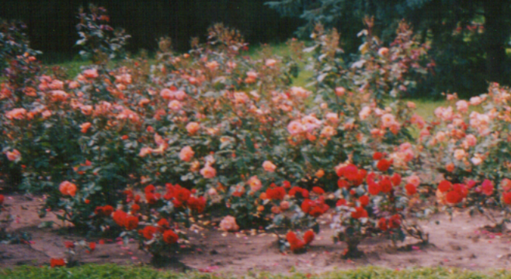


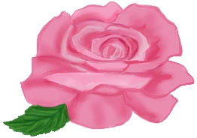




Задача № 2.
В теплицах лермонтовского питомника высажено 130 сортов роз. Это на 50 сортов меньше, чем пород деревьев. Сколько разных пород деревьев высажено в теплицах?

Slide 12
130
А.
Р.
Д.
50
?
Б.
Р.
130
50
Д.
?
Решение задачи.
130 + 50 = 180 (д.)
Ответ: 180 разных пород деревьев высажено в теплицах.

Slide 13

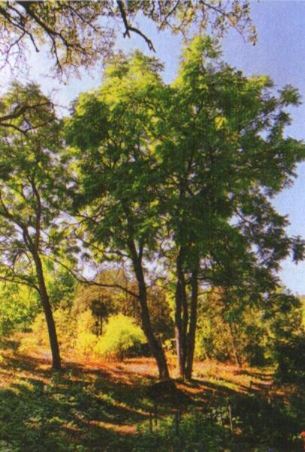
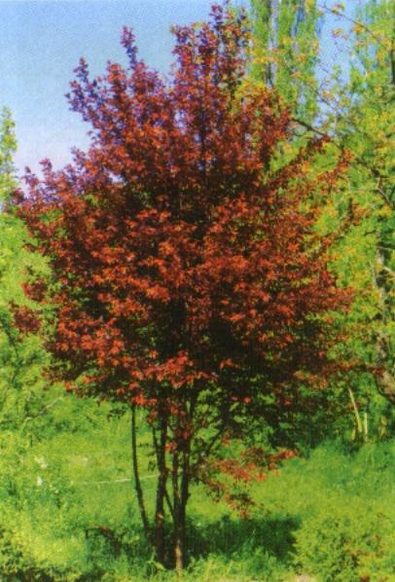
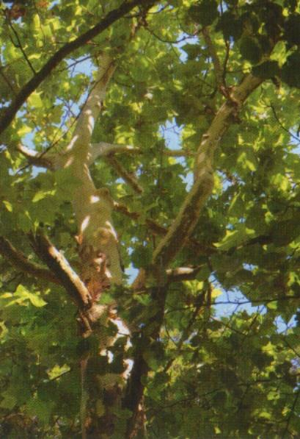
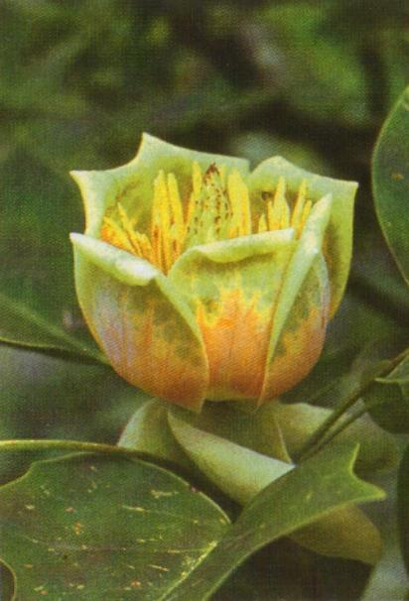
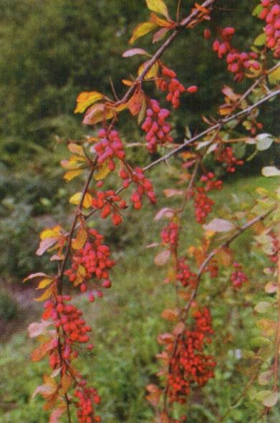
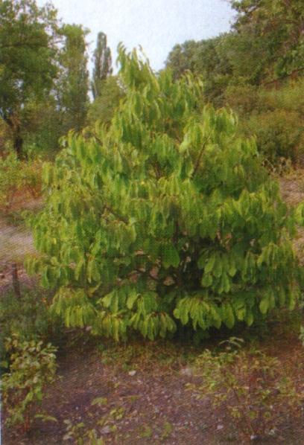
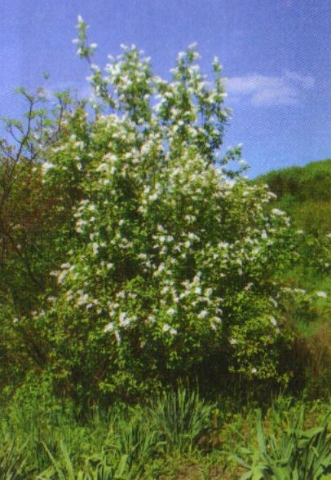
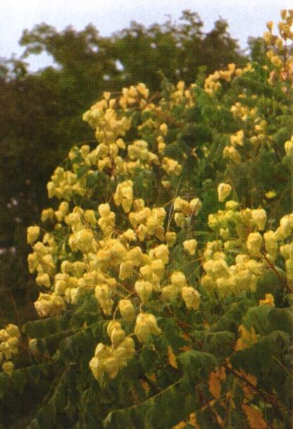
Слива Писсарда
Экзохорда Жиральда
Тюльпанное дерево
Растения,
собранные для
научных наблюдений
Барбарис крупношипный
Азимина трёхлопастная
Платан западный
Мыльное дерево (Кельреутерия)
Бундук двудомный

Slide 14
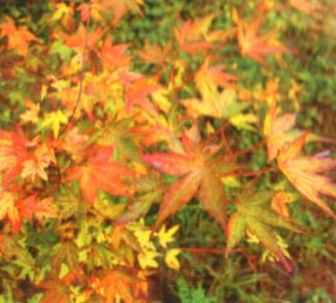
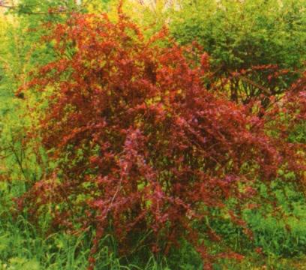
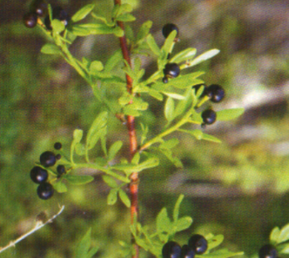
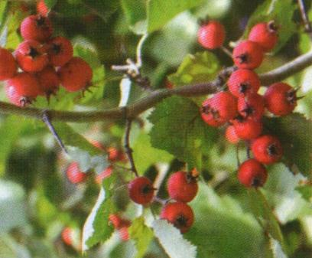
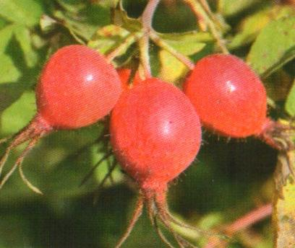
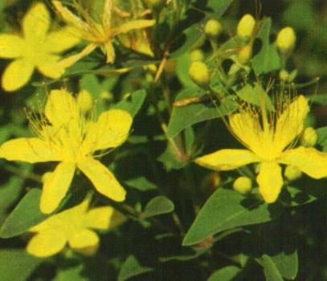
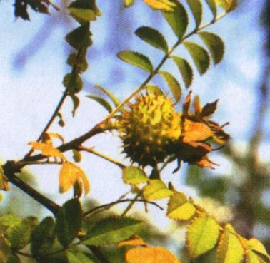
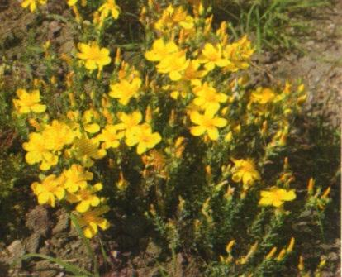
Кустарники
и травянистые растения
эколого-ботанической
станции
ЖАСМИН
БОЯРЫШНИК
КЛЁН
БАРБАРИС
ЗВЕРОБОЙ
ШИПОВНИК

Slide 15
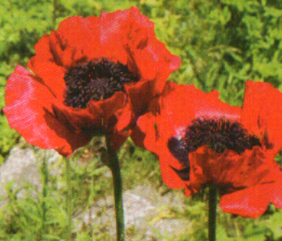
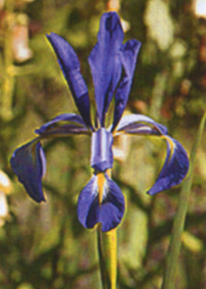
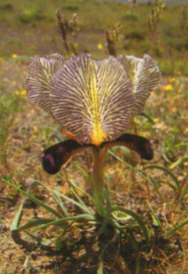
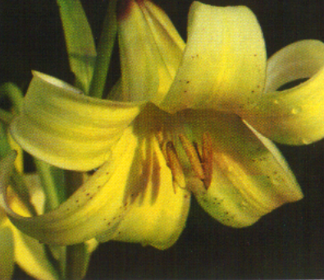
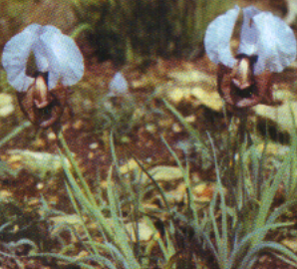
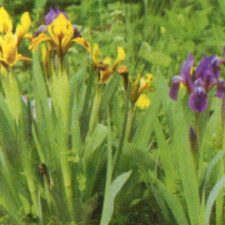
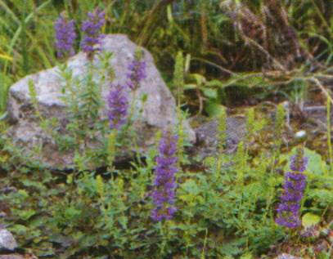
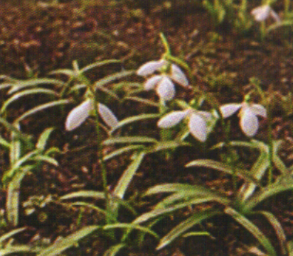
МАК
ЛИЛИЯ
К А С А Т И К (петушки)
ПОДСНЕЖНИК
ЧАБРЕЦ (тимьян)

Slide 16
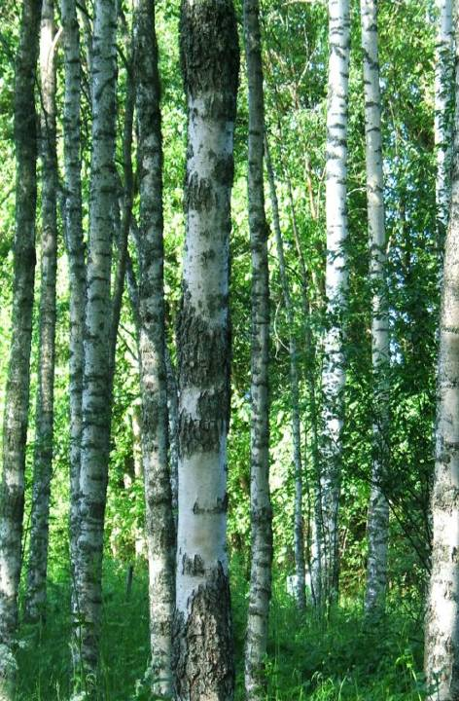

Задача № 3.
В питомнике деревья живут 120 лет, а в городе могут прожить 60 лет. Во сколько раз короче жизнь деревьев в городе, чем в питомниках?

Slide 17







ОБРАЩЕНИЕ
растений и животных
к жителям планеты
ЗЕМЛЯ
В походе старайтесь пользоваться старыми стоянками. Убирайте за собой мусор!
Не разводите костров под деревьями, не поджигайте сухой травостой.
Не разоряйте птичьих гнёзд! Не трогайте нас!
Не рвите цветы ради забавы. Однажды вы можете не найти нас в лесу.
Шум в лесу – фактор беспокойства.
Не повреждайте деревья и кустарники, не вытаптывайте траву.

Slide 18


ЭКОЛОГИЧЕСКИЕ ПРАВИЛА:
1. Не загрязнять природу.
2. Не вырубать и не ломать деревья.
3. Не разжигать в лесу костры.
4. Зимой подкармливать птиц и животных.
5. Не рвать цветы и другие растения, занесённые в Красную Книгу.
Экологических правил очень много.
Никогда их не забудь, пусть они тебе помогут в жизни выбрать верный путь.

Slide 19








Впиши названия растений
6
1
1
ш и П о в н и к
2
б а р б а р И с
3
к а с а Т и к
4
з в е р О б о й
5
М а к
8
6
б о я р ы ш Н и к
7
л И л и я
7
8
К л ё н
4
2
3
5

Slide 20
Цели урока:
Что такое зелёные питомники?
Для чего они нужны нашему городу?

Slide 21

Питомник – действующая коллекция древесных и кустарниковых растений, созданная в научных, познавательных и учебных целях.

Slide 22

Урок подготовили учителя средней школы № 28 города Пятигорска Светашова Валентина Николаевна и Кучеренко Светлана Юрьевна, а помогли его провести ученики 3 «К» класса средней школы № 5 города Пятигорска вместе со своей учительницей Костроминой Ниной Ивановной

